Slide 1

English
This presentation is automatically generated.
You can freely edit it and add any extra content you wish.
Español
Esta presentación se genera automáticamente.
Puedes modificarla a tu criterio y añadir cualquier contenido adicional que desees.
Italiano
Questa presentazione è generata automaticamente.
Puoi modificarla liberamente e aggiungere eventuali contenuti extra che desideri.

Slide 2

Il Faro
Padroneggia il loop 'For' per creare un bellissimo effetto di lampeggio graduale per un faro che puoi accendere e spegnere.

Slide 3
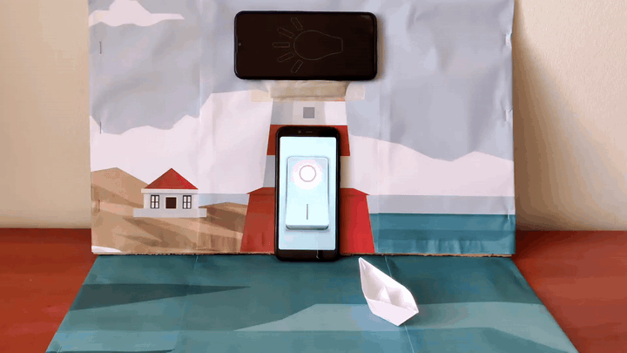
Cosa faremo?

Slide 4

Il Loop FOR
Un loop ‘conta con variabile’, noto nella maggior parte dei linguaggi di programmazione come loop ‘for’, è progettato per ripetere un blocco di codice un numero specifico e noto di volte. Utilizza una variabile contatore per tenere traccia del suo progresso da un punto di partenza a un punto di arrivo.

Slide 5
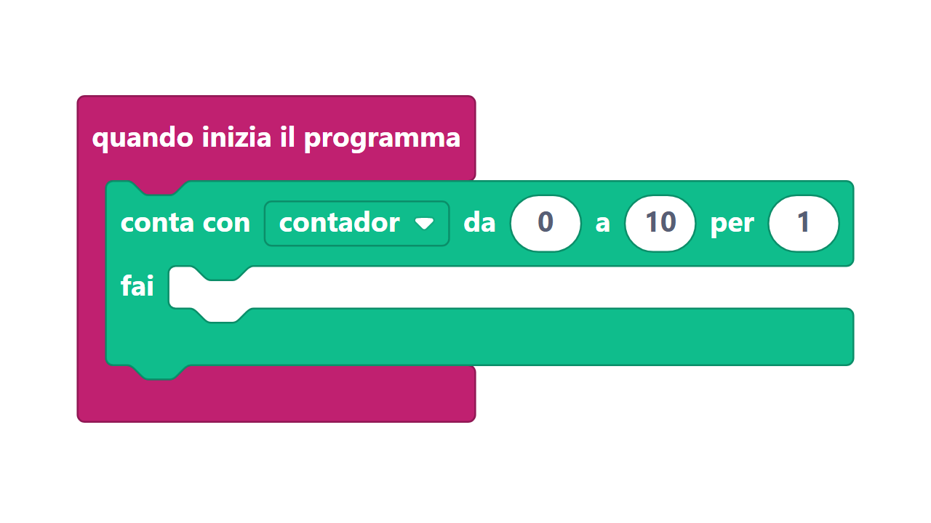
Componenti del loop FOR
Pensa a un loop 'For' come a un piano di missione:
1. Variabile: Il tuo contatore o "agente" che eseguirà il conteggio (ad es. `i` o `intensita`).
2. Valore iniziale: Il numero di partenza per il tuo contatore.
3. Valore finale: Il numero di destinazione in cui il loop si fermerà.
4. Passi: Quanto cambia il contatore in ogni ripetizione (ad es. contando in avanti di 1, o all'indietro di 1).

Slide 6
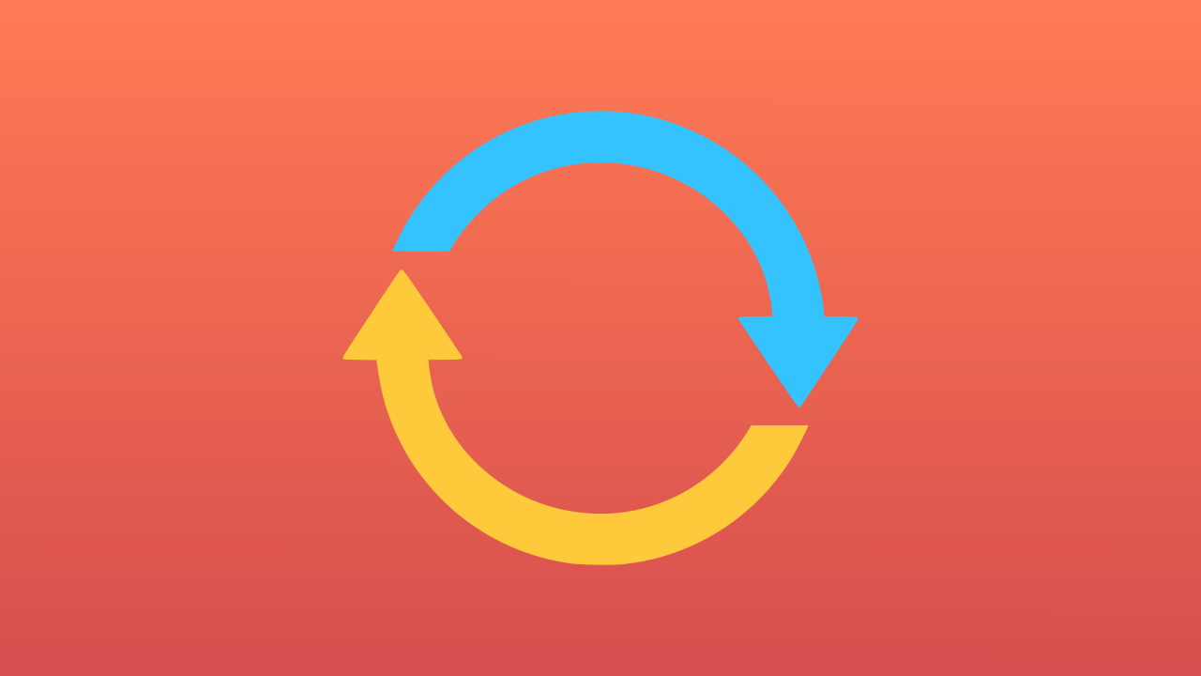

Come lo usiamo per un bagliore graduale?
Un loop 'for' è perfetto per l'animazione perché viene eseguito per un numero noto di passaggi.
Per far illuminare gradualmente il nostro faro, useremo un loop 'for' che conta una variabile `intensita` da 0 a 100. In ogni passaggio, impostiamo la luminosità della luce sul valore corrente di `intensita`. Questo crea una dissolvenza in entrata fluida.
Per attenuarlo, useremo un secondo loop 'for' che conta `intensita` da 100 a 0!

Slide 7
Crea il Faro
Creiamo il prototipo che ci permette di controllare il faro.
Premi Aggiungi Dispositivo, seleziona Lampada e usa Apri in questa finestra o uno smartphone.
Premi Aggiungi Dispositivo e seleziona Interruttore.

Slide 8
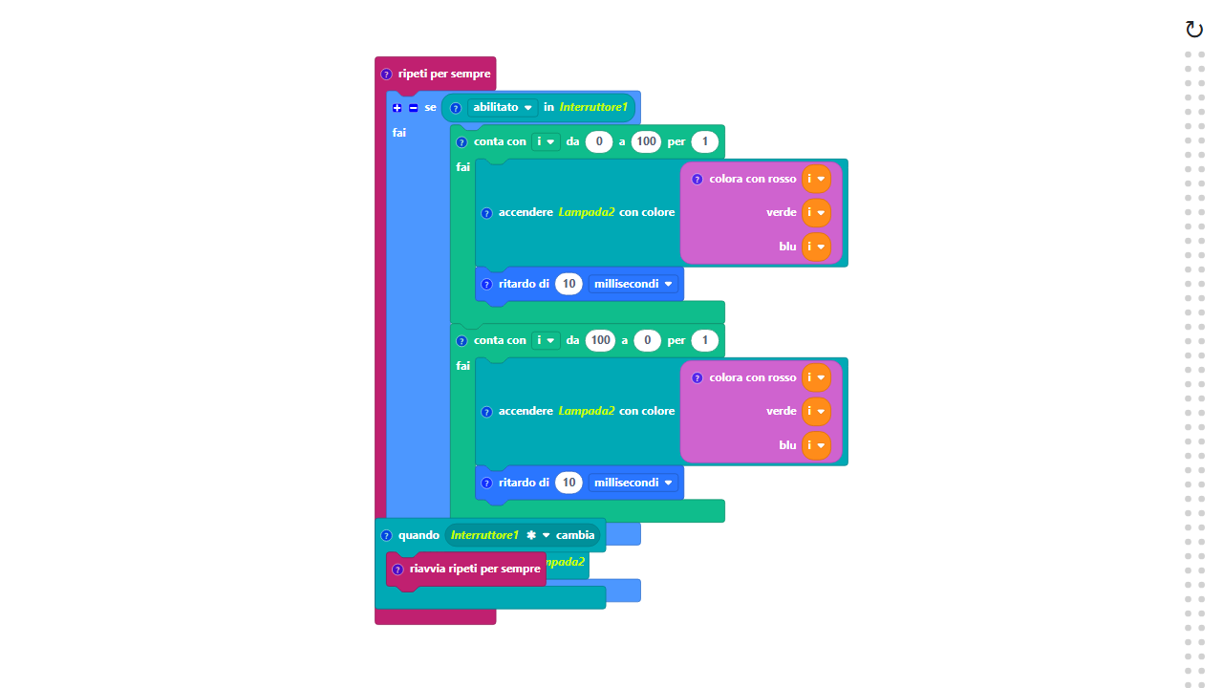
Composizione del Codice
Clicca sull'icona del punto interrogativo per aprire i commenti che spiegano il codice.
https://app.protobject.com/generate?it-a19-lighthouse&it&dynamic&-1

Slide 9
Rifletti: FOR vs. WHILE
★ Qual è la differenza principale tra un loop 'for' (conta con variabile) e un loop 'while' (ripeti mentre)?
★ Un loop 'for' è ottimo quando conosci i punti di inizio e fine esatti (come da 0 a 100). Un loop 'while' è ottimo quando devi solo aspettare che una condizione cambi.
★ Ci sono casi in cui potresti usare entrambi? Assolutamente!

